Slide 1
SF6 TEHNOLOGIJA U IZRADI VISOKONAPONSKIH TRANSFORMATORSKIH STANICA I NJENA PRIMJENA U CRNOJ GORI
Marko Živković, dipl.el.ing.
Crnogorski Elektroprenosni Sistem (CGES) Elektrotehnički fakultet - UCG
marko.zivkovic@cges.me
Prof. dr Jadranka Radović jradovic@ucg.ac.me
Stevan Živković, dipl.el.ing.
Crnogorski Elektrodistributivni Sistem (CEDIS)
stevan@t-com.me

Slide 2
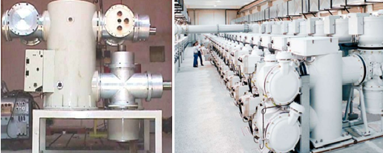
SF6 tehnologija
Tehnologija prisutna u svijetu od 1970tih godina
U Crnoj Gori do skora nije bilo GIS postrojenja, ali već duže vrijeme su u upotrebi visokonaponski SF6 prekidači
Trenutno u GIS tehnologiji izgrađenje: TS 110/35 kV Kotor i TS 110/10 kV Kličevo i TS 400/110/35 kV Lastva.
TS 110/35 kV Žabljak će takođe biti izvedena u GIS tehnologiji.
35 kV GIS postrojenje
GIS TS sa dva sistema sabirnica
(trofazni sistem duplih sabirnica)

Slide 3
Vazduhom Izolovana TS – Air Insulated Substation (AIS)
TS CGES-a su naponskih nivoa 400/220/110 kV, a električna energija se predaje CEDIS-u preko sekundarna transformatora na 35 kV ili 10 kV. Veći industrijski objekti (direktni potrošači) koji su trenutno priključeni na TS CGES-a su KAP, Željezara Nikšić i Željeznice Crne Gore.
1.Dalekovod primarne strane, 2.Zaštitno uže, 3. Priključni nadzemni vod, 4.Naponski transformator, 5.Rastavljač, 6.Prekidač, 7.Strujni transformator, 8.Odvodnik prenapona, 9.Energetski transformator, 10.Kontrolna zgrada, 11.Zaštitna ograda, 12.Dalekovod sekundarne strane.

Slide 4
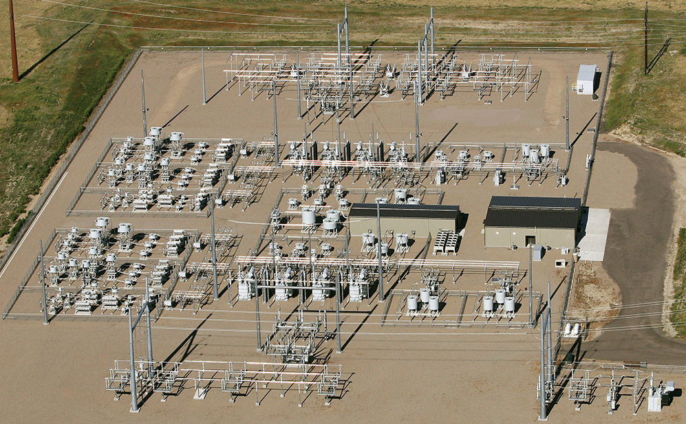
Karakteristike i ograničenja Vazduhom Izolovanih TS (AIS)
Medijum vazduh
Jednostavna nadogradnja
Vizuelna preglednost
Pristupnost opremi
Izloženost atmosferskim uticajima
Potrebno je značajno redovno održavanje i česta zamijena opreme
Potreba za GIS tehnologijom
Urbanizacija gradskih sredina
Ekspanzija gradnje u turističkim centrima
Princip sigurnosti "n-1", a u određenim slučajevima i "n-2„
Imovinsko pravni sporovi
Bolja zaštita od klimatskih uslova
Zvučna, vizuelna i estetska prihvatljivost
Izuzetno visoke građevine zahtijevaju GIS TS

Slide 5
Karakteristike SF6 gasa
Sumpor heksafluorid je anorganski spoj, formule SF₆
SF₆ ima oktaedralni geometrijski raspored koji se sastoji od šest atoma fluora povezanih sa središnjim atomom sumpora.
Gas bez boje i mirisa, nezapaljiv i netoksičan, jednostavna industrijska proizvodnja, povoljna cijena, dug životni vijek (800 do 3200 godina), tri puta bolja dielektrična svojstva od vazduha, teži od vezduha
SF₆ se u elektroindustriji koristi kao gasni dielektrični medijum za visokonaponske (1 kV i više) prekidače, rasklopnu i drugu električnu opremu
SF₆ posjeduje poželjno svojstvo "samozacijeljivanja„Većina produkata raspada se brzo reformira u SF_{6.}
Električni luk unutar SF₆ gasa može proizveti disumporov dekafluorid S₂F₁₀
S₂F₁₀ (visoko toksičan gas) Za vrijeme Drugog svjetskog rata bio razmatran kao bojni otrov, jer ne uzrokuje suzenje ili nadraženost kože
Osoblje GIS TS ne smije bez zaštitne opreme pristupiti otklanjanju havarije na TS Obavezno je da se prije otklanjanja kvara obavi ventilacija prostorije

Slide 6
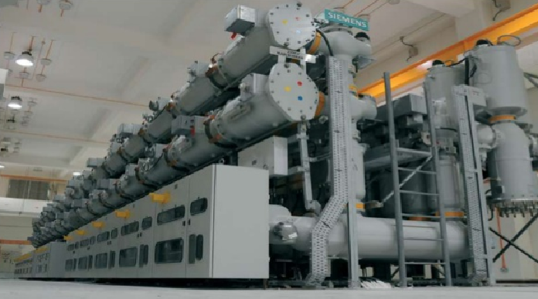
Glavne karakteristike gasom izolovanog (GIS) postrojenja
Kompaktnost
Multi-komponentni sastav
Sistem zatvoren u metalnom oklopu koji je uzemljen
Primarni izolatorski medijum je SF6
Optimalni naponski nivoi primjene su: 72.5 kV, 110 kV, 145 kV, 220 kV, 300 kV, 420 kV i iznad.
Teh-ekomomska optimizaciona analiza
Visokonaponska oprema: prekidači, rastavljači, sabirnice, strujni i naponski transformatori, izolatori, uzemljenja i sl. smještena unutar metalnih cijevi
GIS postrojenja su mnogo otpornija na uticaje zagađenja i klime (duži radni vijek)

Slide 7
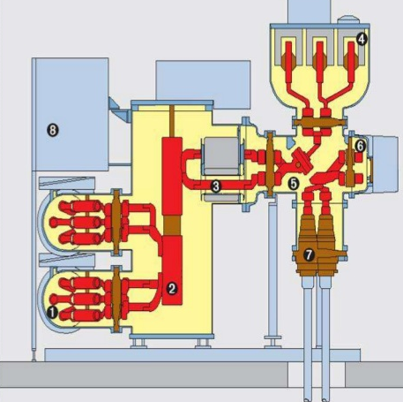
Sastav GIS postrojenja
Sabirnice sa kombinovanim rastavljačima i pripadajućim uzemljem
Prekidač
Strujni transformator
Naponski transformator
Linijski rastavljač sa uzemljenjem
Dodatni sigurnonosni uzemljivač
Priključenje kablova
Upravljački ormar (kontrolni panel)
Prednosti upotrebe GIS postrojenja
Manje prostora od AIS TS (do 10x)
Održavanje značajno povoljnije (Maintanance Free)
Jednostavna fabrička izgradjna i modularan pristup
Pouzdanije od AIS TS(povećava se stabilnost i sigurnost EES) = Ek. uštede

Slide 8
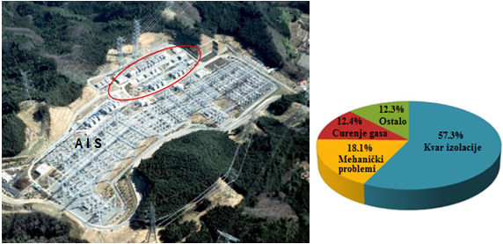
NEDOSTACI GIS TEHNOLOGIJE
Veći troškovi izgradnjeod AIS TS
Dijagnosticiranje kvara zahtijeva duže vrijeme i analize
SF6 gas zahtijeva redovan monitoring pritiska po svim bitnim komponentama
Redukcija - curenje gasa u bilo kom od modula dovodi do ispada ili blokade tog dijela sistema (ovo se spriječava blagovremenom dopunom gasa)
Doprinosi efektu Globalnog zagrijavanja

Slide 9
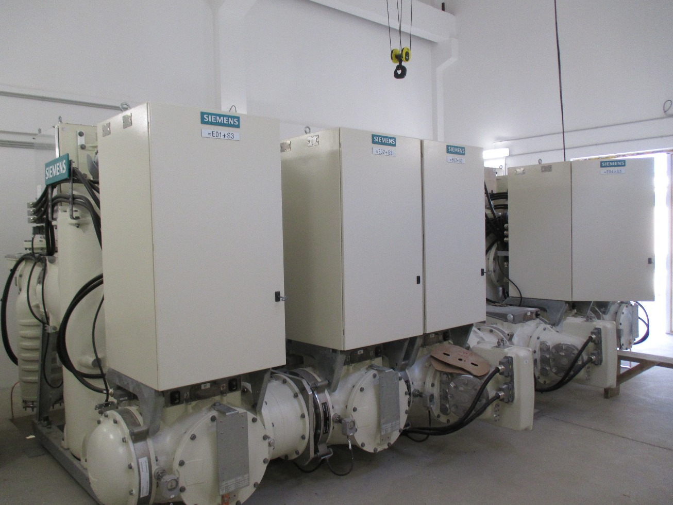
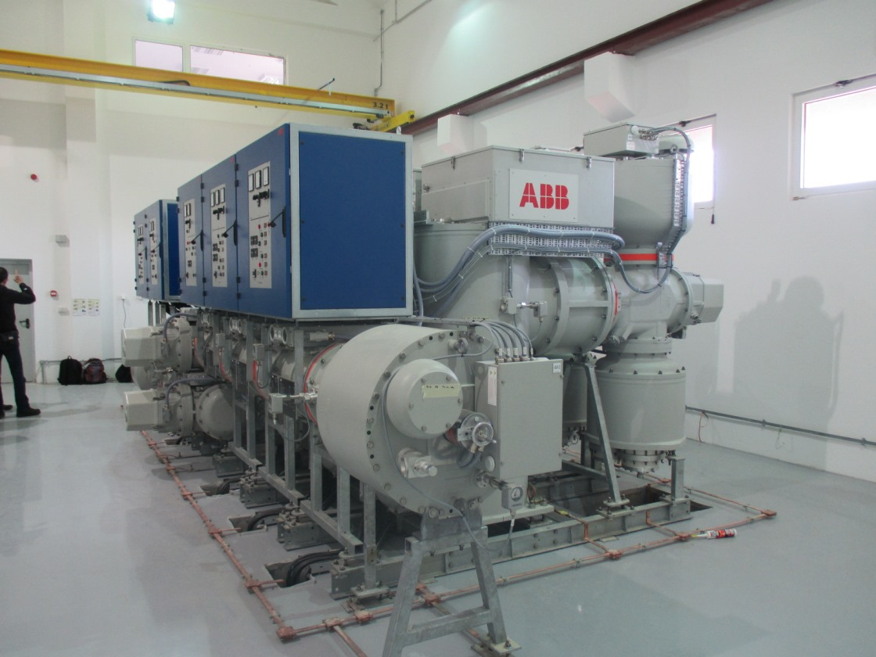
GIS TS u CGES-u
Značajno poboljšana sig. i stab. napajanja potrošača na području Bokokotorskog zaliva, grada Nikšića, Budve okolnih naselja i industrije
Otpornost postrojenja na promjenljive vremenske uslove
TS Lastva preko AC/DC konvertorskog postrojenja i HVDC 500 kV, 500 MW, podmorskog kabla "Crna Gora – Italija", omogućila je razmjenu (izvoz) el. En. sa EES Italije i dalje sa tržištem Zapadne Evrope
Izgradnja 400 kV DV "Lastva-Pljevlja2„ (sekcija Transbalkanskog koridora)
Poboljšanje naponsko-reaktivnih prilika u 400 kV mreži Crne Gore
Smanjenje gubitaka u prenosnoj mreži, kroz veće iskorišćenje 400 kV mreže
TS 110/35 kV Kotor i TS 110/10 kV Kličevo

Slide 10
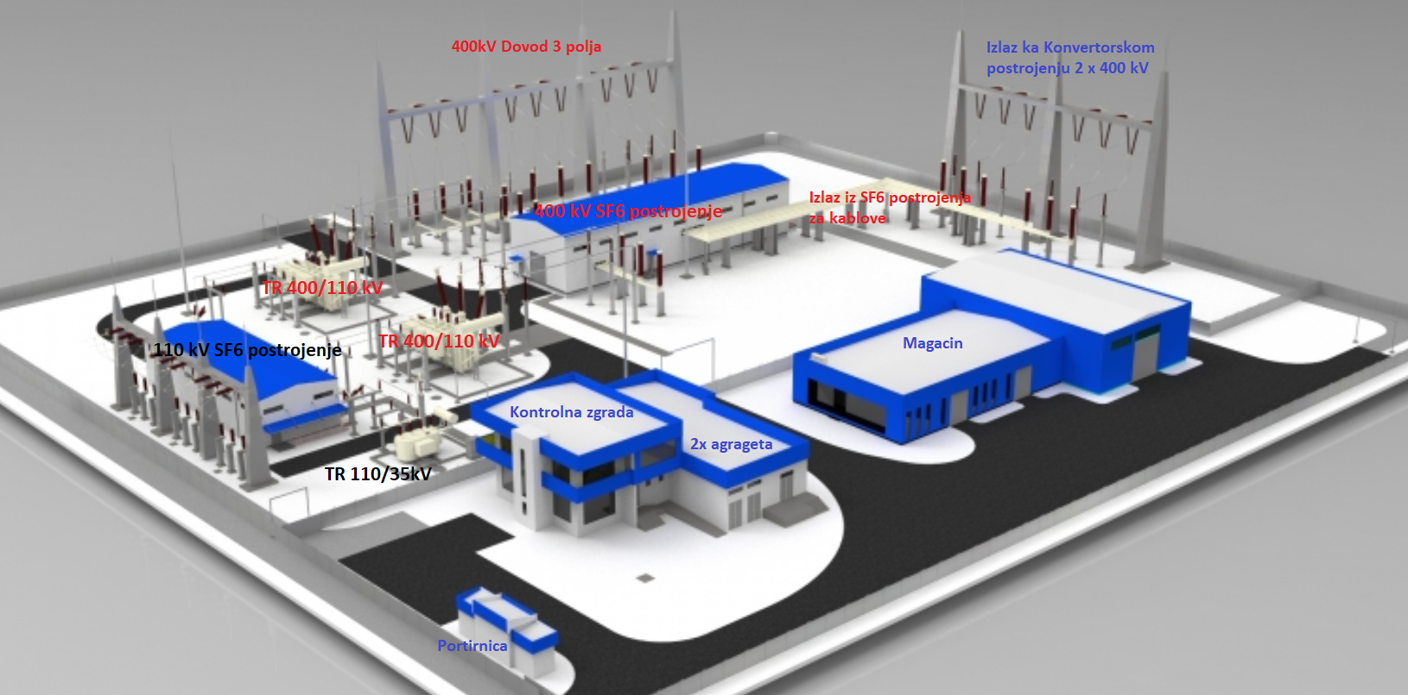
BUDUĆI TRENDOVI U RAZVOJU GIS TEHNOLOGIJE
TS 400/110/35kV Lastva
1. Primjena novog- ekološki prihvatljivog medijuma
Strožiji ekološki zahtjevi komplikuju i poskupljavaju primjenu GIS tehnologije
Male količine SF6 gasa dodate u N₂( molekularnom diogenu azota) mogu značajno da unaprijede dielektričnu snagu novonastalog jedinjenja
Jednaka dielektrična snaga čistog SF6 gasa, može se postići dodavanjem 20% SF6 gasa u N₂.
Za sada najviše obećava N2/SF6 (80/20%) jedinjenje.
2. Optimizacija dizajna GIS postrojenja
Teži se kompaktnom dizajnu trofaznih modula rasklopne opreme
Teži se optimizaciji modula GIS TS u cilju lakšeg održavanja opreme
U ekspanziji je razvoj DC GIS postrojenja

Slide 11
Hvala na pažnji
Marko Živković, dipl.el.ing.
Crnogorski Elektroprenosni Sistem (CGES) Elektrotehnički fakultet - UCG
marko.zivkovic@cges.me
Prof. dr Jadranka Radović jradovic@ucg.ac.me
Stevan Živković, dipl.el.ing.
Crnogorski Elektrodistributivni Sistem (CEDIS)
stevan@t-com.me

